Slide 1
Keamanan Komputasi
(Semester Akselerasi 2014/2015)
Network Access Control
and Cloud Security

Slide 2
Pendahuluan
Sebagaimana tertulis pada : http://en.wikipedia.org/wiki/Network_Access_Control
“Network Access Control (NAC) adalah solusi jaringan komputer yang menggunakan sekumpulan protokol untuk mendefinisikan dan mengimplementasikan suatu kebijakan yang menggambarkan bagaimana mengakses secara aman ke network nodes dengan devices ketika devices tersebut mencoba mengakses jaringan.

Slide 3
Pendahuluan
Network Access Control (NAC) juga dapat didefinisikan sebagai suatu approach pada keamanan jaringan komputer yang mencoba menyatukan teknologi keamanan endpoint (seperti antivirus, pencegahan penyusupan pada host, dan vulnerability assessment), autentikasi user atau sistem dan penegakan keamanan jaringan.

Slide 4
Pendahuluan
NAC melakukan autentikasi pengguna yang masuk ke jaringan dan menentukan apakah data yang dapat diaksesnya dan aksi apa yang dapat dilakukan.
Dapat dikatakan juga bahwa NAC mengontrol endpoint security dengan menyatukannya dengan keamanan peralatan jaringan dan keseluruhan jaringan.
Dengan demikian, end devices (peralatan jaringan yang tidak sesuai dengan security policies akan diidentifikasi dan dikarantina.

Slide 5
Tujuan NAC
Tujuan Network Access Control adalah:
Mengurangi kemungkinan zero-day attacks
(serangan yang terjadi pada hari pertama kerentanan diketahui)
  Mencegah device yang mengalami kekurangan antivirus, patches, atau software host intrusion prevention dari mengakses jaringan dan menempatkan komputer lain pada komputer yang berisiko mengalami cross-contamination.

Slide 6
Tujuan NAC
Policy enforcement
  Untuk memungkinkan operator jaringan untuk mendefinisikan policies, seperti tipe komputer atau roles user yang boleh mengakses pada area akses jaringan, dan menegakkannya pada switches, routers, dan network middleboxes (misalnya firewalls).
3. Manajemen identity dan access
  Tidak menggunakan alamat IP, NAC menegakkan akses jaringan berdasarkan identitas user yang terautentikasi, paling tidak untuk user akhir seperti laptop dan PC.

Slide 7
NAC
Access requestor (AR): mengacu pada clients. AR adalah node yang mencoba mengakses jaringan dan mungkin device lain yang dikelola oleh NAC system.
Policy server: Berdasarkan pada policy mengenai AR, policy server menentukan akses apa yang diberikan.

Slide 8
NAC
Network access server (NAS) atau disebut juga media gateway, remote access server (RAS) atau a policy server.
NAS berfungsi sebagai titik kontrol akses untuk user pada remote locations yang mencoba berhubungan dengan jaringan internal enterprise.

Slide 9
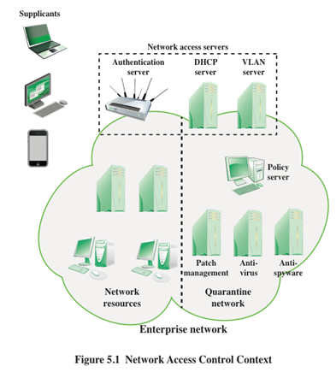
NAC

Slide 10
Network Access Enforcement Methods
Enforcement methods adalah actions yang diberlakukan pada AR untuk mengatur akses ke jaringan enterprise.
1.IEEE 802.1X: adalah link layer protocol yang mengatur otorisasi sebelum suatu port di-assigned suatu IP address. IEEE 802.1X memungkinkan penggunaan Extensible Authentication Protocol untuk proses autentikasi.

Slide 11
Network Access Enforcement Methods
2.Virtual local area networks (VLANs): Pada pendekatan ini, jaringan enterprise yang terdiri dari sekumpulan LAN yang saling terhubung, dibagi-bagi secara logika ke dalam sejumlah virtual LAN. Sistem NAC memutuskan kemana AR terhubung ke VLANs, berdasarkan pada apakah device memerlukan security remediation, akses internet saja, atau beberapa level akses jaringan ke enterprise resources.

Slide 12
Network Access Enforcement Methods
3.Firewall: memperbolehkan atau menolak trafik jaringan antara enterprise host dan external user.
4.DHCP management: DHCP memungkinkan alokasi dinamis IP address ke host. DHCP server memotong DHCP requests dan meng-assign IP address. Sehingga NAC enforcement terjadi pada layer IP pada subnet dan IP assignment.

Slide 13
Extensible Authentication Protocol
The Extensible Authentication Protocol (EAP) bertindak sebagai framework untuk akses jaringan dan protokol autentikasi.
EAP menyediakan sekumpulan protocol messages, membungkus berbagai metode autentikasi untuk dapat digunakan antara client dan autentikasi server.

Slide 14
Extensible Authentication Protocol
EAP dapat beroperasi pada berbagai fasilitas pada network dan link level, termasuk point-to-point links, LAN, dan jaringan lain, dan dapat mengakomodasi kebutuhan autentikasi pada berbagaii links dan jaringan.

Slide 15
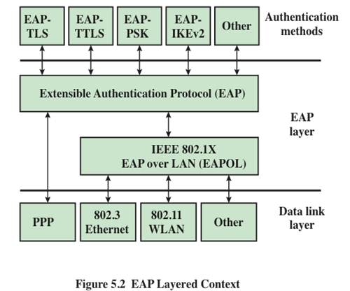
Extensible Authentication Protocol

Slide 16
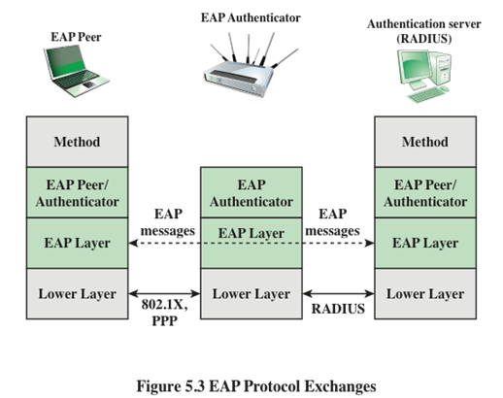
Extensible Authentication Protocol
Informasi authentikasi dan protokol authentikasi dibawa pada EAP messages.

Slide 17
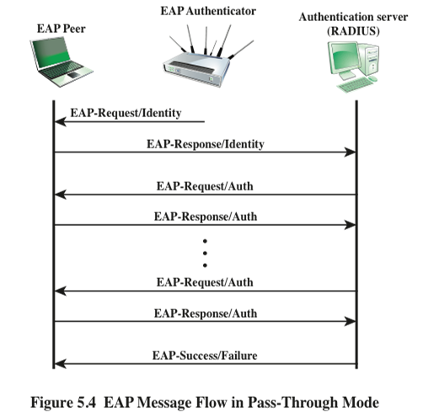
Extensible Authentication Protocol
EAP Message Flow pada
Pass-Through Mode

Slide 18
EAP Authentication
EAP-TLS (EAP Transport Layer Security): mendefinisikan bagaimana protokol TLS dapat dienkapsulasi pada EAP messages. EAP-TLS menggunakan handshake protocol pada TLS.
EAP-TTLS (EAP Tunneled TLS): sama seperti EAP-TLS, tetapi server memiliki certificate untuk melakukan autentikasi ke client pertama-tama. Pada EAP-TLS, secure connection (“tunnel”) dibentuk dengan secret keys.

Slide 19
EAP Authentication
EAP-GPSK (EAP Generalized Pre-Shared Key): adalah EAP method untuk mutual authentication dan session key derivation menggunakan pre-shared key (PSK). EAP-GPSK mendefinisikan EAP method berdasarkan pada PSK dan menggunakan secret key berdasarkan pada algoritma cryptography.
EAP-IKEv2: berdasarkan pada Internet Key Exchange protocol ver.2 (IKEv2). EAP-IKEv2 mensupport mutual authentication dan session key establishment menggunakan berbagai metode.

Slide 20
Cloud computing
NIST mendefinisikan cloud computing, pada NIST SP-800-145 sebagai berikut:
“Suatu model yang memungkinkan pengaksesan jaringan yang ubiquitous (sistem yang memungkinkan manusia berinteraksi dengan komputer dimana saja, kapan saja dan bagaimana saja), convenient, on-demand ke suatu a shared pool (kumpulan) dari configurable computing resources (sumber daya komputasi yang dapat dikonfigurasi)

Slide 21
Cloud computing
(misalnya jaringan, server, penyimpan, aplikasi dan layanan) yang dapat secara cepat ditetapkan dan dirilis dengan usaha manajemen minimal atau interaksi service provider.
Model cloud ini mendorong ketersediaan dan disusun dari 5 karakteristik esensial, 3 model layanan, dan 4 model deployment.”

Slide 22
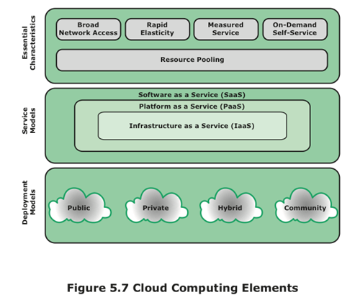
Cloud computing

Slide 23
Karakteristik Cloud computing
Resources: terkait beberapa aspek seperti storage, processing, memory, network bandwidth, and virtual machine.
Broad network access – tersedia pada jaringan dan dapat diakses dengan mekanisme standard yang digunakan oleh client platforms atau cloud-based services lainnya.

Slide 24
Karakteristik Cloud computing
Rapid elasticity – kemampuan untuk memperluas dan mengurangi resources berdasarkan persyaratan spesifik tertentu.
Measured service – mengontrol dan mengoptimalkan resource yang sesuai dengan tipe layanan yang tepat. Penggunaan resource dapat dimonitor, dikontrol, dilaporkan dan memberikan layanan yang dapat digunakan secara jelas.

Slide 25
Karakteristik Cloud computing
On-demand self-service – kemampuan untuk menyediakan kemampuan resource secara otomatis tanpa interaksi manusia. Resources bersifat temporary pada IT infrastructure.
Resource pooling - kemampuan untuk melayani banyak consumers menggunakan multi-tenant model, dengan sumber daya physical dan virtual yang berbeda, yang secara dinamis di-assign dan di-reassign berdasarkan permintaan consumer.

Slide 26
Model layanan Cloud computing
Software as a Service (SaaS) – kemampuan ini memungkinkan consumer untuk menggunakan provider’s application yang dijalankan pada suatu cloud infrastructure. Aplikasi dapat diakses dari berbagai client devices dengan hanya menggunakan thin client interface (Web browser). SaaS menyimpan kerumitan instalasi software, maintenance, upgrades, patches.

Slide 27
Model layanan Cloud computing
Platform as a Service (PaaS) - kemampuan ini memungkinkan consumer untuk menyebarkan pada cloud infrastructure consumer atau acquired applications yang dibuat. Selain itu, PaaS menyediaan layanan middleware-style, seperti database dan component services yang digunakan oleh apps. PaaS dapat diibaratkan seperti operating system pada cloud.

Slide 28
Model layanan Cloud computing
Infrastructure as a Service (IaaS) – adalah kemampuan yang memungkinkan consumer untuk menentukan processing, storage, networks, dan computing resources lainnya, yang digunakan untuk menyebarkan dan menjalankan berbagai software. IaaS memungkinkan customers untuk menggabungkan berbagai layanan komputasi dasar untuk membangun sistem komputer yang memiliki kemampuan adaptasi tinggi.

